Slide 1

Educazione di genere? Sempre fatta!
UNA RIFLESSIONE TRA EDUCAZIONE E PEDAGOGIA
Julia Di Campo
Dottoranda di ricerca in Scienze Pedagogiche, dell’Educazione e della Formazione, Dipartimento FISPPA – Università di Padova

Slide 2
Educazione esplicita
Pensata, organizzata, concordata
POF
Che si articola per i diversi gradi dell’istruzione

Slide 3
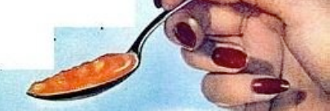
Educazione implicita
Insieme di comportamenti/azioni messi in atto in modo più o meno intenzionale
Veicolata in contesti diversi
Con strumenti diversi
Diffusa attraverso giochi, giocattoli, fiabe, narrazioni e non solo..

Slide 4
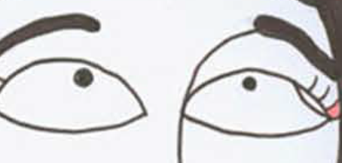
Riflessioni in corso…
Per anni il pensiero dominante è stato quello di una «presunta educazione neutra»
Invece..
«In ogni sistema sociale bambini e bambine, donne e uomini ricevono un’educazione diversa» (S. Ulivieri)
Veicolata in modo implicito ed esplicito

Slide 5
Un esempio: stereotipo
Immagine comune condivisa
Tutti e tutte abbiamo introiettato degli stereotipi che servono a rendere più semplice il nostro modo di comunicare
Gli stereotipi fanno parte della cultura in cui si vive e vengono utilizzati per definire delle immagini mentali comuni da utilizzare all’interno di un gruppo sociale più o meno esteso
Pensiamo…

Slide 6
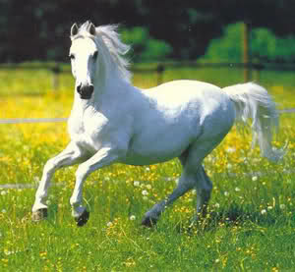

Slide 7
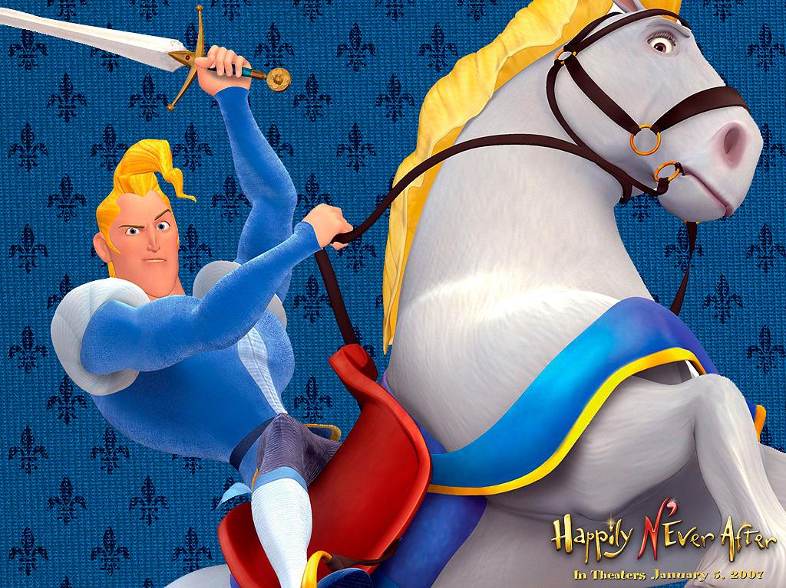

Slide 8
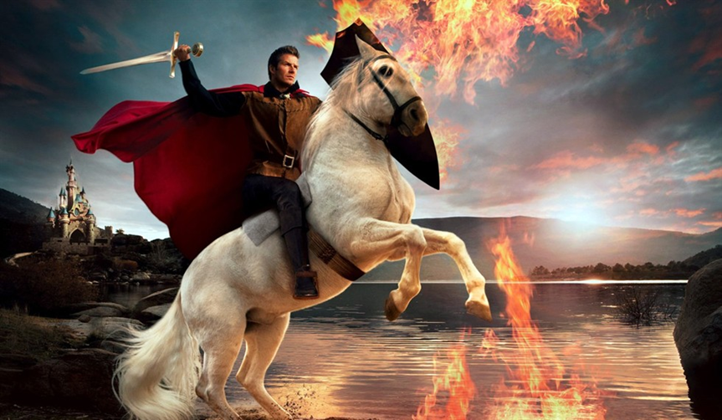

Slide 9
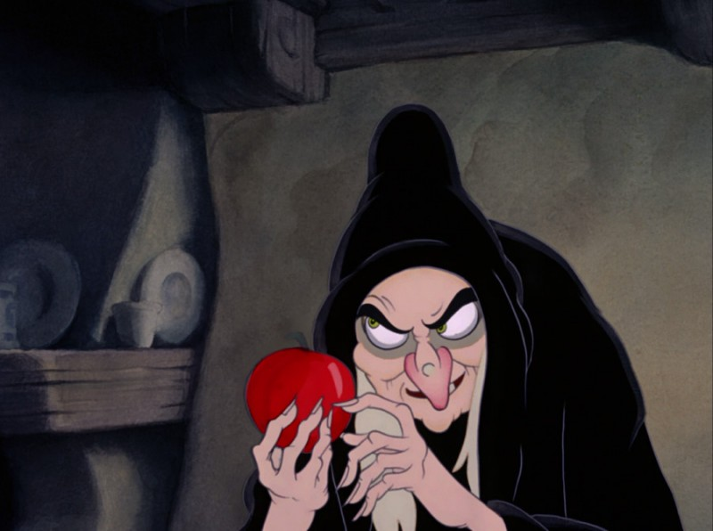
E la strega cattiva…?

Slide 10
Persistenza stereotipi
Il rapporto Eurydice « differenze di genere nei risultati educativi» già nel 2010 indica delle priorità d’intervento riconoscendo che:
ruoli e stereotipi di genere si rilevano ancora persistenti a tutti i livelli educativi e in maniera diffusa in Europa.

Slide 11
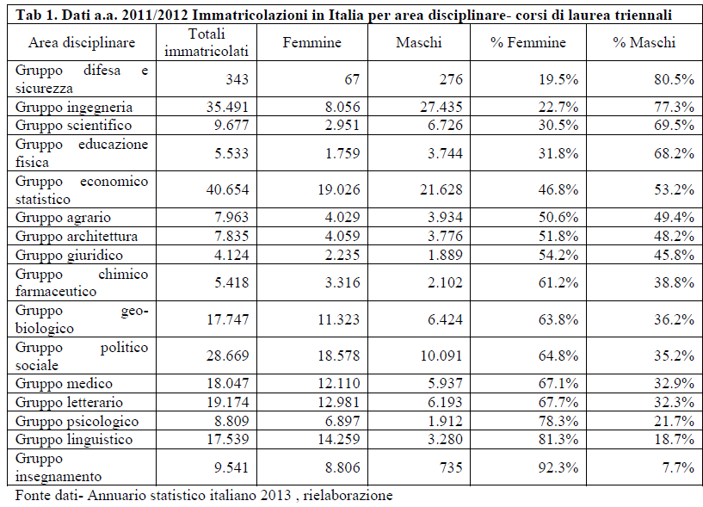
Segregazione formativa

Slide 12
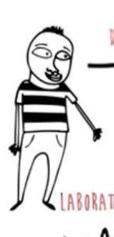
Contesto locale un progetto…
Tra gli anni 2011/2013 ho realizzato nelle scuole elementari e medie inferiori della provincia di Venezia il progetto «Che Genere di cultura?» che ha coinvolto 810 tra studentesse e studenti.
Obiettivi:
rilevare la presenza di stereotipi di genere e decostruirli attraverso laboratori

Slide 13
Alcuni dati elementari
Immagine di sé e degli altri
Esistono peculiarità, doti e «caratteristiche» che appartengono ai maschi piuttosto che alle femmine?
Ci sono delle idee comuni condivise che vengono attribuite agli altri?
SI! I dati confermano la presenza di idee stereotipate in merito a presunte caratteristiche appartenenti a maschi e femmine….

Slide 14
Attribuzioni positive
maschi | femmine
Coraggiosi 94%
 | Calme 87%
Forti 94%
 | Ordinate 87%
Non vanitosi 73%
 | Gentili 86%
Non Pettegoli 67%
Non piagnucolosi 63%
Socievoli 57% | Socievoli 71%
Attribuzioni positive 6 | Attribuzioni positive 4

Slide 15
Attribuzioni negative
maschi | femmine
Violenti 92% | Fragili 87%
Maneschi 90% | Deboli 81%
Aggressivi 87% | Vanitose 80%
Disordinati 84% | Timide 80%
 | Pettegole 73%
 | Piagnucolose 71%
 | Capricciose 64%
 | Chiaccherone 64%
Attribuzioni negative 4 | Attribuzioni negative 8

Slide 16
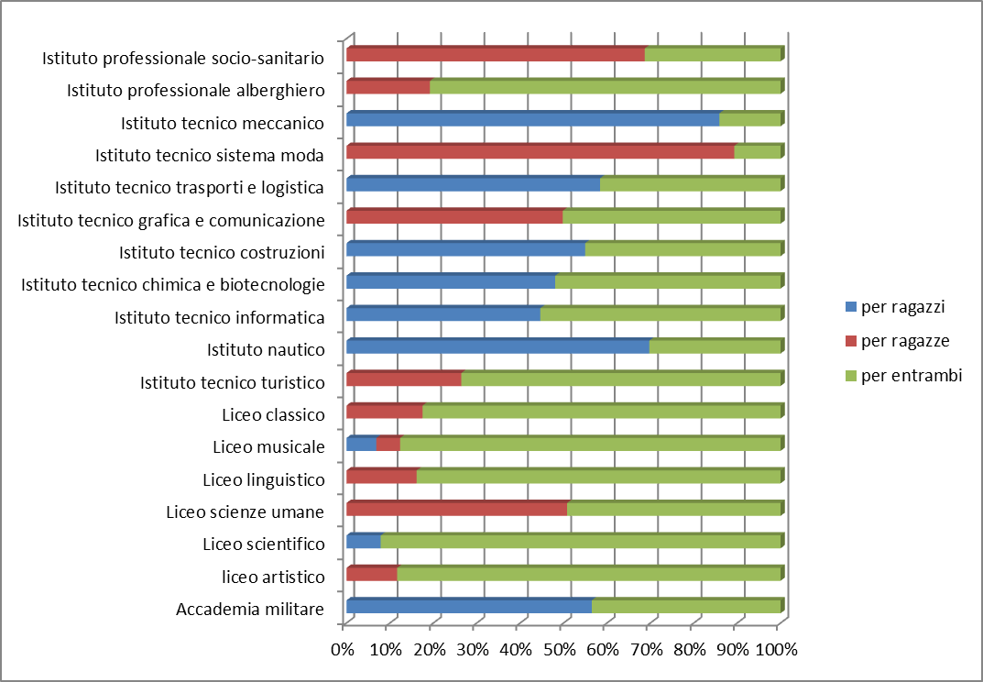
La scuola per tutti????

Slide 17
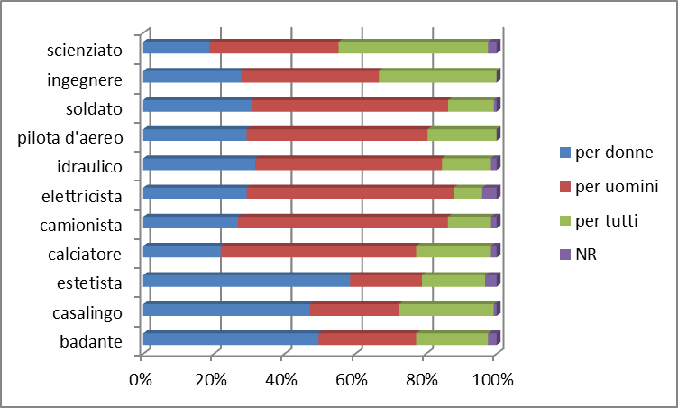
E il lavoro è per tutti?

Slide 18
Professioni…
Lavori femminili
Lavori non indicati per donne
Estetista
Badante
Casalinga
Sarta
Baby sitter
Cassiera
Maestra d’asilo
Camionista
Soldato
Pilota d’aereo
Elettricista
Muratore
Idraulico
Poliziotto
Ingegnere
Fisico nucleare
Calciatore

Slide 19
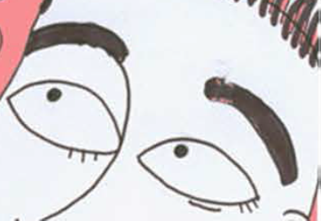
Concludendo…
Occorre l’integrazione di una pedagogia di genere che attraverso metodologie appropriate possa evitare la cristallizzazione di stereotipi
Una pedagogia che «pensi, organizzi e concordi» l’educazione esplicita e implicita in modo coerente
Che permetta la decostruzione di alcune immagini comuni condivise che impediscono scelte libere

Slide 20
Documenti progetto
Documenti progetto:
http://www.pariopportunita.provincia.venezia.it
Progetti conclusi

Slide 21
Bibliografia riferimenti

Slide 22
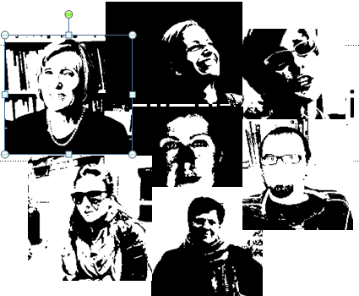
Grazie per l’attenzione!
Julia Di Campo
Dottoranda di ricerca in Scienze Pedagogiche, dell’Educazione e della Formazione, Dipartimento FISPPA
E-mail: juliad@tin.it

